Slide 1
Вода для жизни
Учитель «МБОУ СОШ №8 г. Пересвета»
Яшина Татьяна Геннадьевна

Slide 2
План работы:
Что такое вода? 
Вода в жизни растений 
Вода для человека 

Slide 3
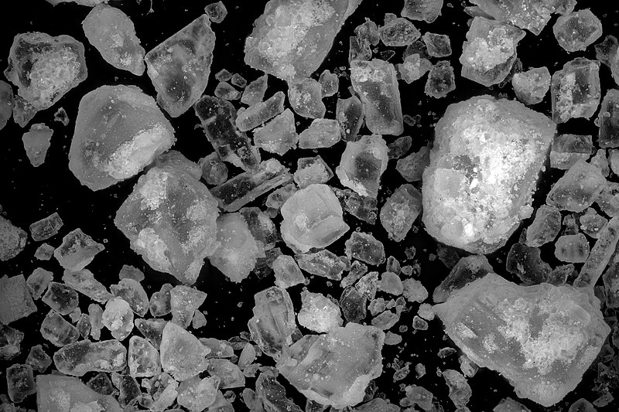
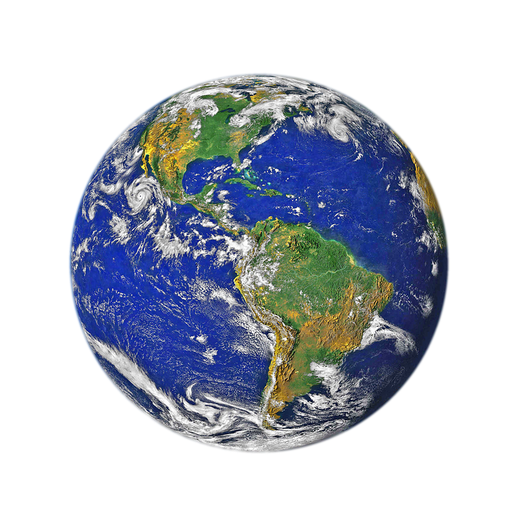
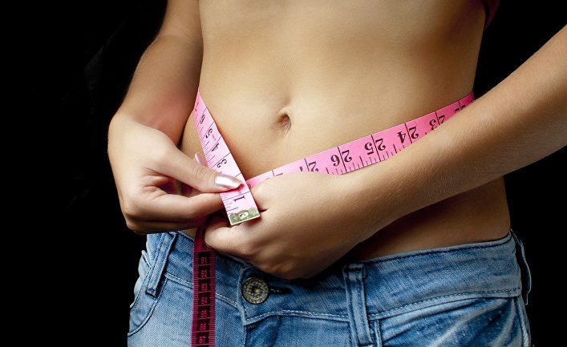
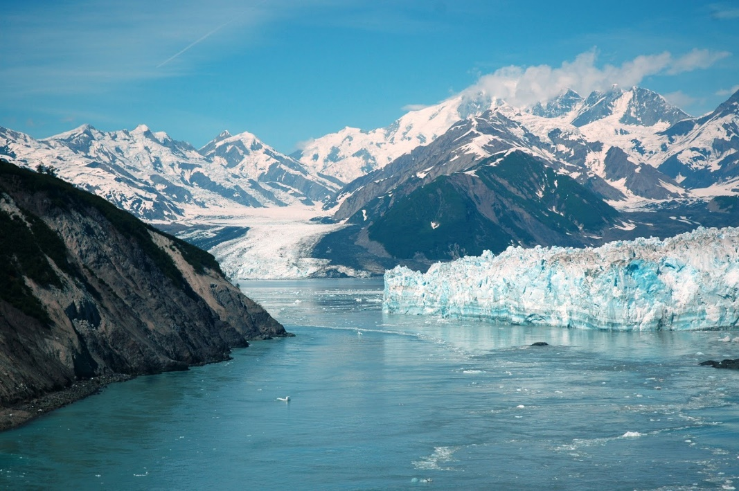
Что такое вода?

Slide 4
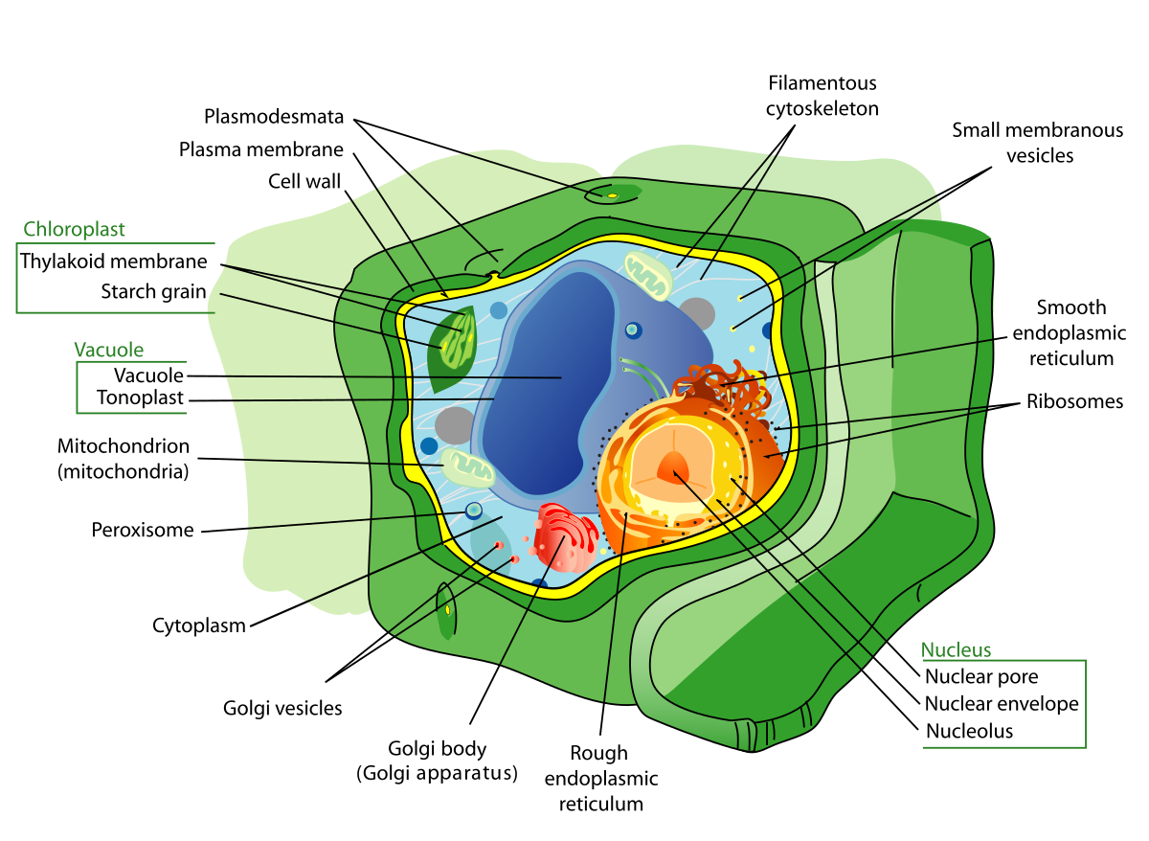
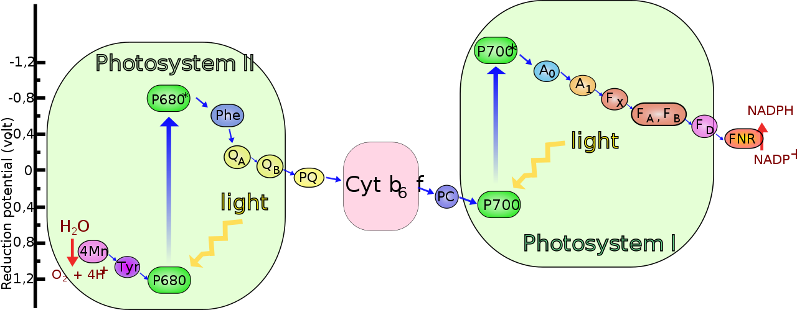
Вода в жизни растений

Slide 5
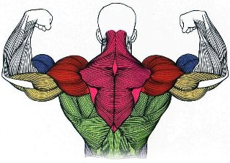
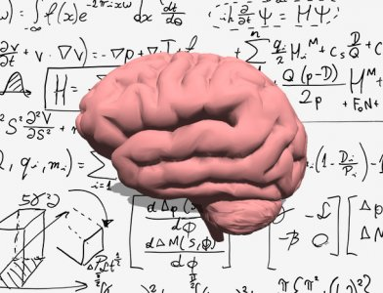
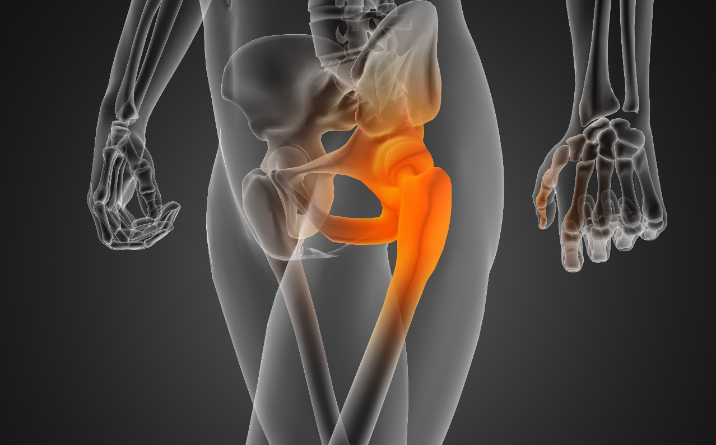
Вода для человека

